Slide 2
Dungeon Knight

Slide 3
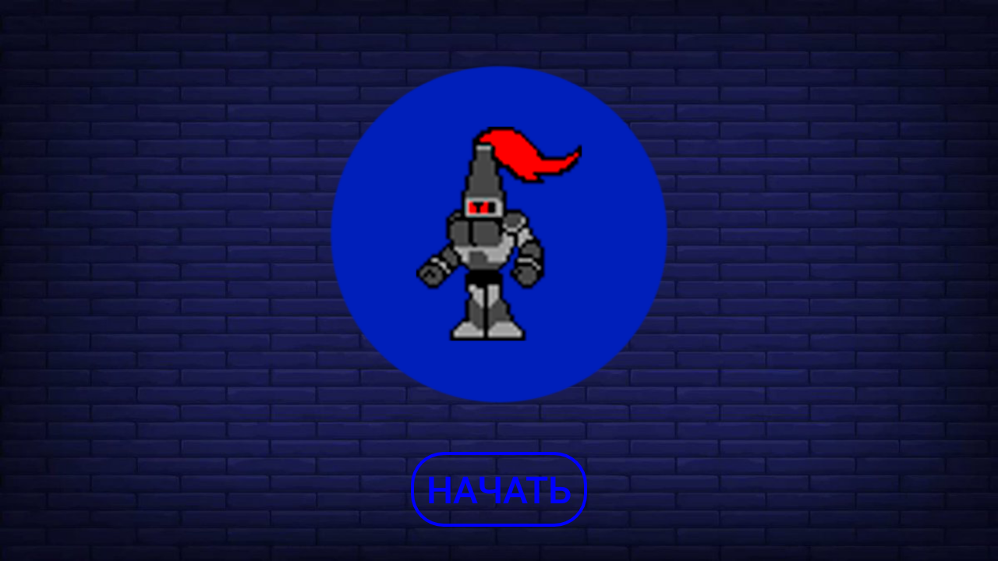
MainActivity
MainActivity – это первая активность, которая работает при открытии приложения. В ней как контент я установил XML-документ. Инициализируем кнопку для перехода на следующую активность с помощью явного намерения и завершаем текущую. Также я переопределил метод onBackPressed. Чтобы выйти, нужно нажать эту кнопку дважды.

Slide 4
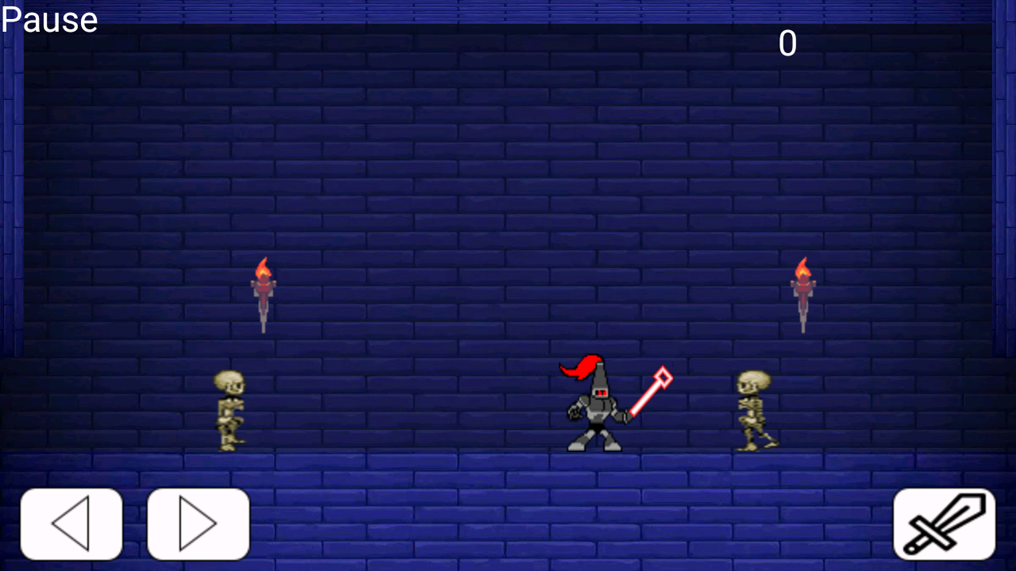
GameStart
Эта активность является фундаментом игры. Здесь мы также переопределяем метод onBackPressed. Инициализируем изображения и сохраняем размеры экрана в переменные. Как контент для зрителей устанавливаем другой класс DrawView.

Slide 5
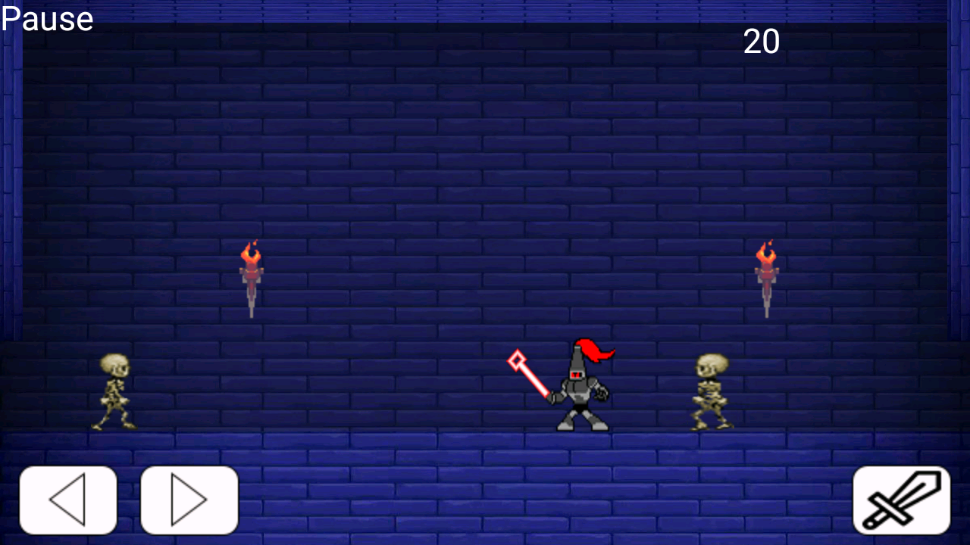
DrawView
В этом классе мы создаём объекты для игры, которые потом мы будем рисовать. Мы переопределяем метод onTouchEvent. При нажатии на кнопку паузу, игра останавливается. Если игра на паузе, то после нажатия на экран игра продолжается. Также обрабатываем нажатия на кнопки движения и атаки. Для добавления объектов мы будем использовать классы Player и Sprite. После этого создаём и запускаем DrawThread.

Slide 6
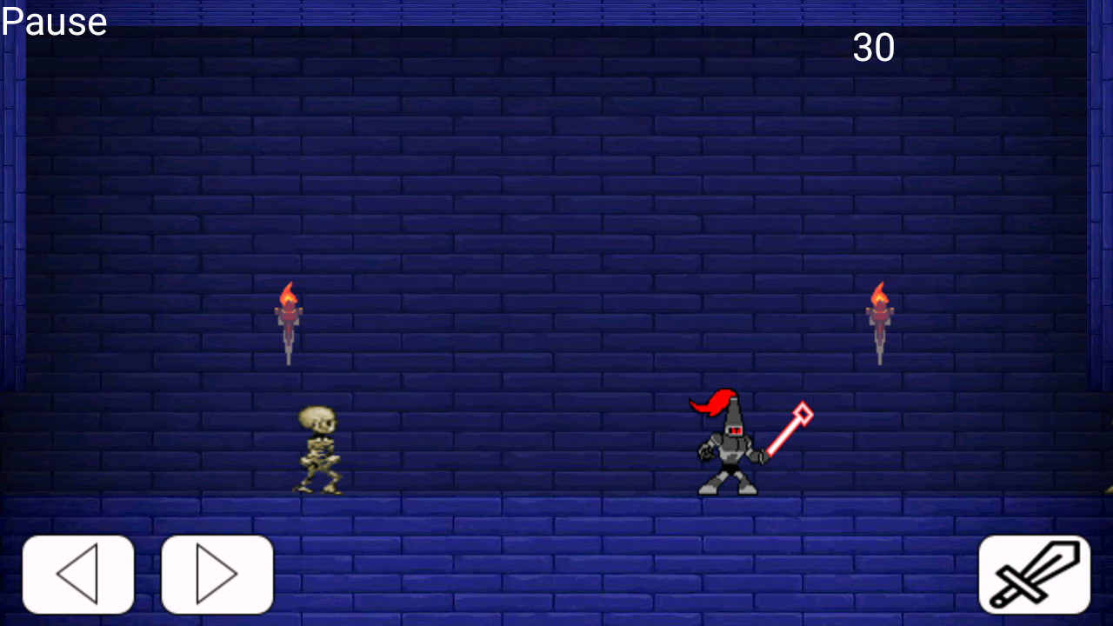
Sprite
В этом классе мы добавляем конструктор, который принимает координаты объекта, скорость, хитбокс и изображение. Также сюда добавляем методы получения и установления переменных. Создаём функцию update, который будет перерисовывать объект и передвигать его. Метод intersect возвращает значение true, если объект пересекает другой.

Slide 7
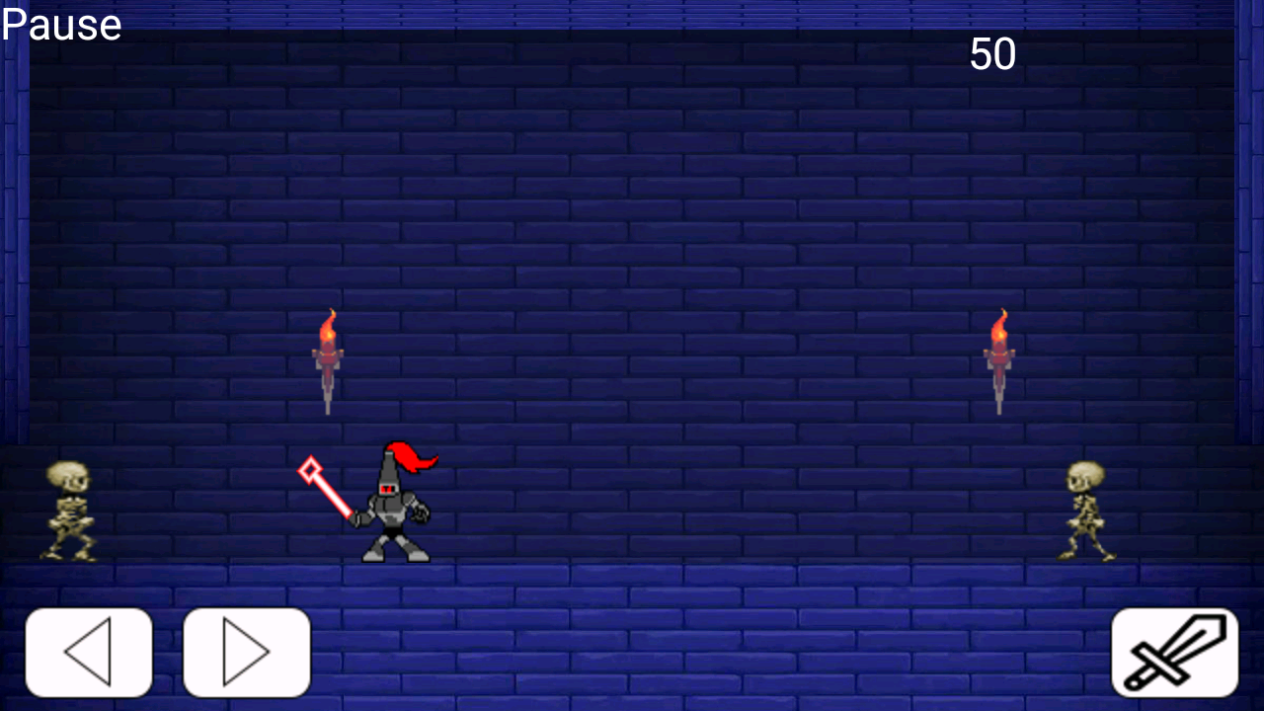
Player
Класс Player наследуется от Sprite. Добавляем конструктор, который принимает координаты. В нём создаётся несколько объектов класса Sprite. Переопределяем методы draw, update. Создаём функции attack, intersectRight, intersectLeft.

Slide 8
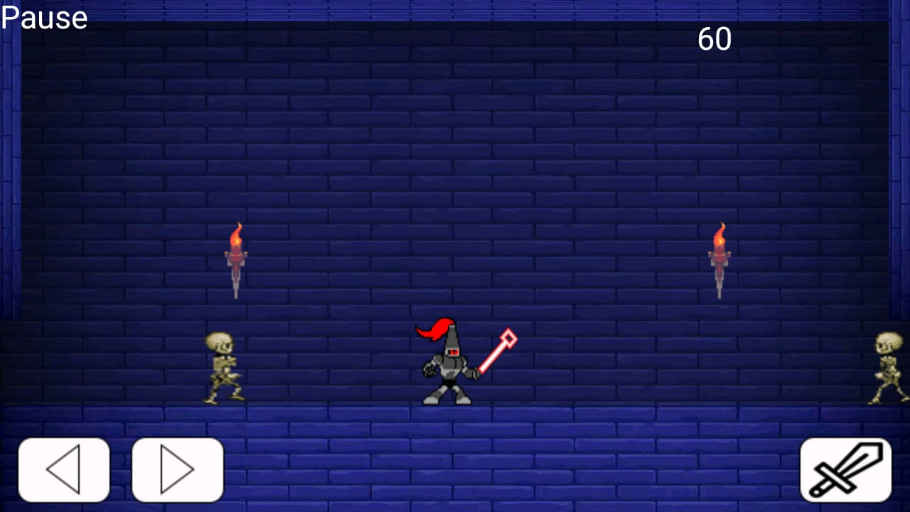
DrawThread
Этот класс работает в отдельном потоке для корректной работы основного. Здесь происходит рисовка объектов. Здесь мы используем вложенный класс Timer для отсчёта времени. Рисуем фон. Также нам нужно нарисовать все объекты класса Sprite и Player. В методе update мы обновляем анимации и добавляем механику игры.

Slide 9


